Slide 1
Лекция 6. Контроль версий конфигураций и сценариев: Git
Git используется администратором для фиксации изменений в конфигурациях, сценариях и документации
Главная идея лекции: изменение должно быть проверяемым, объяснимым и обратимым
Учебный сценарий: репозиторий linux-infrastructure для Bash-сценариев и безопасных копий конфигураций
Работа ведется с текстовыми файлами, без хранения паролей, ключей и live-конфигураций из /etc напрямую

Slide 2
Цель лекции
Понять назначение Git в работе системного администратора
Уметь объяснить Working Tree, Staging Area, Commit, Branch и Remote Repository
Уметь выполнить безопасный цикл изменения: проверить, добавить, зафиксировать, сравнить и восстановить
Уметь объяснить ограничения Git при хранении системных конфигураций и секретов

Slide 3
Учебные вопросы
1. Контроль версий для системного администратора
2. Working Tree, Staging Area и локальный репозиторий
3. Репозиторий, commits, status, log и diff
4. Сообщения commit, восстановление и базовое ветвление
5. .gitignore, конфигурации, документация и Bash-сценарии
6. Запрет хранения секретов
7. Отличие Git от backup и структура инфраструктурного репозитория

Slide 4
Учебный сценарий лекции
Администратор ведет каталог linux-infrastructure
В каталоге хранятся scripts, configs, documentation, tests и README.md
Перед commit выполняются проверки: bash -n, shellcheck, nginx -t, sshd -t или команда конкретной службы
После commit история должна объяснять, кто, что и зачем изменил

Slide 5
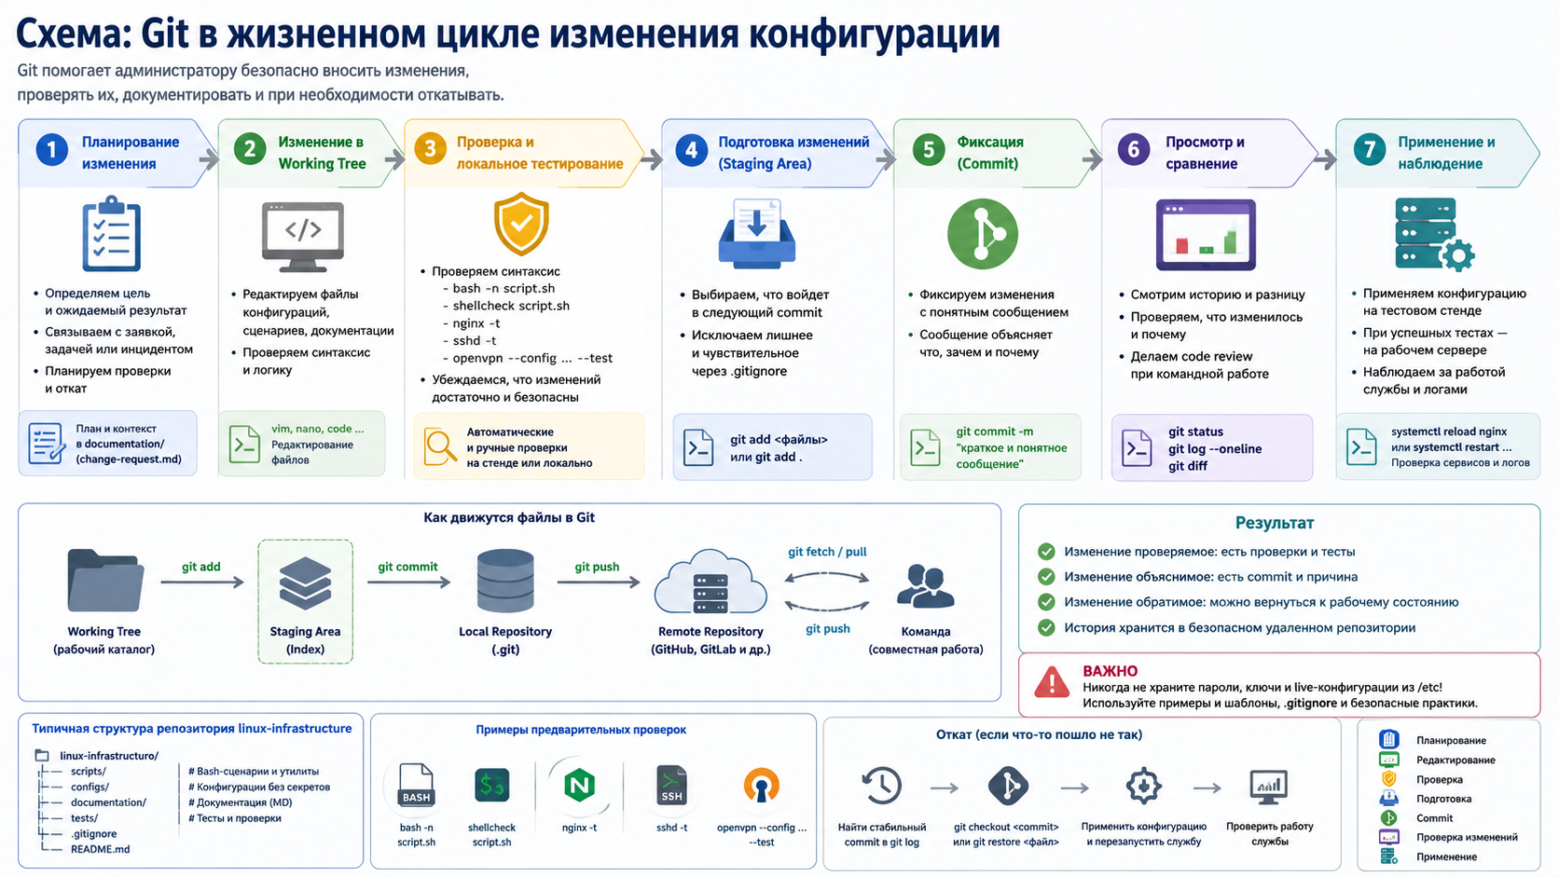
Схема: Git в жизненном цикле изменения конфигурации

Slide 6
1. Контроль версий для системного администратора
Контроль версий — это способ хранить историю изменений файлов и возвращаться к понятным состояниям
Для администратора Git полезен не как инструмент программирования, а как журнал технических решений
Каждое изменение конфигурации должно иметь причину, автора, дату и проверяемый результат
Без истории трудно понять, почему служба работала вчера и перестала работать сегодня

Slide 7
Git полезен в эксплуатационной работе
Bash-сценарии меняются по мере появления новых проверок и автоматизации
Конфигурации Nginx, SSH, OpenVPN и systemd требуют аккуратного сравнения версий
Документация по адресации, топологии и процедурам восстановления должна меняться вместе с конфигурациями
Commit помогает связать техническое изменение с причиной: заявкой, ошибкой, лабораторным заданием или инцидентом

Slide 8
Что имеет смысл хранить в Git
Текстовые конфигурации без секретов: шаблоны Nginx, systemd unit, SSH client config
Bash-сценарии и вспомогательные проверки
Markdown-документация: topology.md, addressing.md, recovery.md
Примеры параметров: .env.example, secrets.conf.example, client-credentials.example
Тестовые сценарии, которые проверяют синтаксис и ожидаемое состояние

Slide 9
Что Git не решает автоматически
Git показывает, что изменилось, но не доказывает, что служба работает
Git не применяет конфигурацию к Nginx, SSH, OpenVPN или systemd
Git не заменяет тестовый стенд и процедуру проверки перед внедрением
Git не защищает секрет, если пользователь уже добавил его в историю
Git не хранит полноценное состояние сервера: процессы, базы, журналы и данные пользователей

Slide 10
Git не является backup и config management
Backup восстанавливает данные и состояние после потери или аварии
Git хранит историю текстовых файлов и помогает понять изменения
Config management применяет состояние на серверы автоматически: например Ansible
Remote Repository повышает сохранность истории, но не является полноценной резервной копией сервера
В реальной эксплуатации Git, backup и автоматизация дополняют друг друга

Slide 11
2. Working Tree, Staging Area и локальный репозиторий
Working Tree — рабочий каталог, где администратор редактирует файлы
Staging Area или Index — область подготовки будущего commit
Local Repository — каталог .git с историей проекта на локальной машине
Commit сохраняет не все файлы из Working Tree, а только подготовленное состояние из Staging Area

Slide 12
Три области Git нужно различать строго
Working Tree содержит текущие файлы проекта
Staging Area отвечает на вопрос: что войдет в следующий commit
Repository хранит уже зафиксированные состояния
Один и тот же файл может быть изменен в Working Tree, но еще не подготовлен к commit
Ошибка новичка: думать, что git commit автоматически сохраняет все изменения

Slide 13
Состояния одного файла
Untracked — файл есть в каталоге, но Git еще не отслеживает его
Staged — файл подготовлен командой git add и войдет в следующий commit
Tracked и unchanged — файл уже в истории и не изменен относительно последнего commit
Modified — файл отслеживается, но его содержимое изменилось после последнего commit
Понимание состояний помогает не потерять нужные изменения и не добавить лишние файлы

Slide 14
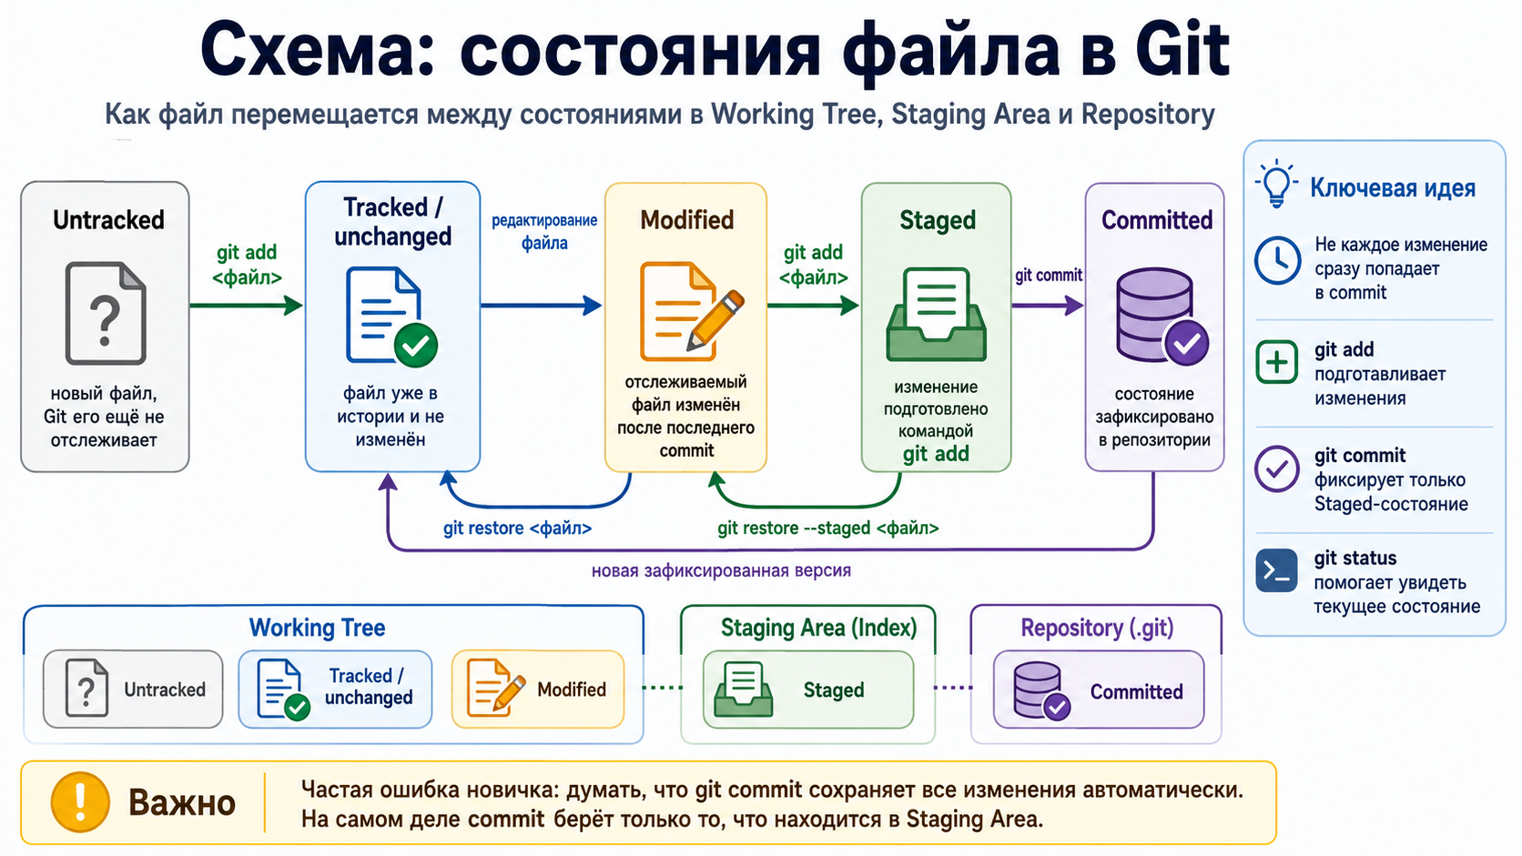
Схема: состояния файла в Git

Slide 15
Первичная настройка Git
Git должен знать имя и адрес автора commit
Команда: git config --global user.name 'Student Name'
Пример: имя автора будет записано в каждый новый commit этого пользователя
Команда: git config --global user.email 'student@example.test'
Проверка: git config --global --list

Slide 16
Основную ветку лучше задать сразу
В разных версиях Git начальная ветка может называться main или master
Команда: git init -b main
Пример: репозиторий создается сразу с основной веткой main
Если git init -b main не поддерживается: git init, затем git branch -M main
Иначе команда git switch main может не сработать в лаборатории

Slide 17
git status показывает текущее состояние
Команда: git status
Назначение: показать текущую ветку, измененные файлы и Staging Area
Пример: после создания README.md команда покажет файл как Untracked
Краткий режим: git status --short
Привычка администратора: начинать и заканчивать работу с git status

Slide 18
git add подготавливает только выбранные изменения
Команда: git add scripts/server-health.sh
Назначение: добавить конкретный файл в Staging Area
Пример: после git add файл готов к commit, но история еще не создана
Механическое git add . опасно: можно случайно добавить ключи, PCAP, дампы или временные файлы
Перед git add нужно выполнить git status и git diff

Slide 19
git add -p помогает разделять изменения
Команда: git add -p
Назначение: интерактивно добавить отдельные фрагменты файла
Пример: в одном Bash-сценарии можно добавить проверку диска, но не добавлять экспериментальную проверку сети
Это помогает делать маленькие и понятные commits
Для администратора это особенно важно при одновременной правке конфигурации и комментариев

Slide 20
3. Репозиторий, commits, status, log и diff
Репозиторий — это проект с историей изменений
Commit — зафиксированное состояние подготовленных файлов
Log показывает последовательность commits
Diff показывает различия между состояниями
Show позволяет посмотреть конкретный commit

Slide 21
Базовая структура инфраструктурного репозитория
configs — безопасные копии и шаблоны конфигураций
scripts — Bash-сценарии диагностики, проверки и обслуживания
documentation — топология, адресация, процедуры восстановления
examples — файлы-примеры вместо настоящих секретов
tests — сценарии проверки синтаксиса и ожидаемого состояния

Slide 22
Первый рабочий цикл команд
Команда: git status — проверить, что изменилось
Команда: git diff — увидеть содержимое изменений до подготовки
Команда: git add scripts/server-health.sh — подготовить нужный файл
Команда: git diff --staged — проверить будущий commit
Команда: git commit -m 'Add server health check' — зафиксировать изменение

Slide 23
Разные варианты git diff
git diff сравнивает Working Tree и Staging Area
git diff --staged сравнивает Staging Area и последний commit
git diff HEAD показывает все текущие изменения относительно HEAD
git show HEAD показывает последний завершенный commit
git diff HEAD~1..HEAD показывает различия только между двумя commit

Slide 24
Почему git diff HEAD~1 может запутать
Команда git diff HEAD~1 сравнивает Working Tree с предыдущим commit
Если есть незакоммиченные изменения, они тоже попадут в вывод
Для просмотра последнего завершенного изменения лучше использовать git show HEAD
Альтернатива: git diff HEAD~1..HEAD
В учебной работе важно отличать историю от текущих незавершенных правок

Slide 25
git log и git show помогают читать историю
Команда: git log --oneline --graph --decorate -10
Назначение: показать последние commits, ветки и форму истории
Команда: git show HEAD
Назначение: показать сообщение, автора и изменения последнего commit
В расследовании аварии история Git часто отвечает на вопрос: какое изменение было последним

Slide 26
Сообщение commit должно объяснять изменение
Плохой пример: update или fix
Хороший пример: Add route for OpenVPN client network
Первая строка должна кратко описывать действие
При необходимости тело commit объясняет причину, ограничения и способ проверки
Сообщение commit пишется для будущего администратора, который будет искать причину проблемы

Slide 27
Перед commit нужна техническая проверка
Git доказывает, что файл изменился, но не доказывает, что конфигурация работает
Для Bash: bash -n scripts/server-health.sh
Для Bash дополнительно: shellcheck scripts/server-health.sh
Для Nginx: sudo nginx -t
Для SSH: sudo sshd -t

Slide 28
Git хранит исполняемый признак файла ограниченно
Для Bash-сценария важно, чтобы файл можно было запускать
Команда: chmod +x scripts/server-health.sh
Команда Git: git update-index --chmod=+x scripts/server-health.sh
Git обычно хранит executable bit, но не все права, владельцев и ACL
Права применения на сервере нужно описывать отдельно в README или deployment script

Slide 29
4. Сообщения commit, восстановление и базовое ветвление
Commit должен быть небольшим и логически завершенным
Восстановление файла зависит от того, где находится изменение: Working Tree, Staging Area или Repository
Ветка помогает изолировать изменение в репозитории
Merge объединяет историю, но после него все равно нужна проверка результата
Конфликт решается не только удалением маркеров, а проверкой итоговой конфигурации

Slide 30
Восстановление нужно разделять по сценариям
Сценарий 1: отменить незакоммиченные изменения в Working Tree
Сценарий 2: убрать файл из Staging Area, сохранив правки
Сценарий 3: взять старую версию файла из другого commit
Сценарий 4: отменить уже опубликованное изменение новым commit
Нельзя одной командой объяснять все виды восстановления

Slide 31
Отмена изменений в Working Tree
Команда: git restore configs/nginx/app.conf
Назначение: отменить незакоммиченные изменения файла
Пример: администратор случайно испортил шаблон Nginx и возвращает его к последнему подготовленному или зафиксированному состоянию
Перед этим обязательно выполнить: git status
Перед этим обязательно выполнить: git diff -- configs/nginx/app.conf

Slide 32
Убрать файл из Staging Area
Команда: git restore --staged configs/nginx/app.conf
Назначение: убрать файл из будущего commit, но оставить изменения в Working Tree
Пример: конфигурация Nginx была добавлена слишком рано, а проверка nginx -t еще не выполнена
После команды файл остается измененным, но больше не находится в Staging Area
Проверка: git status

Slide 33
Восстановить версию из другого commit
Команда: git restore --source=HEAD~1 configs/nginx/app.conf
Назначение: взять версию файла из предыдущего commit в Working Tree
После восстановления нужно выполнить проверку службы: sudo nginx -t
Затем создать новый commit: git add configs/nginx/app.conf
Пример commit: git commit -m 'Restore previous Nginx configuration'

Slide 34
git restore может уничтожить полезные правки
git restore потенциально разрушителен для незакоммиченных изменений
Git не восстановит содержимое, которое никогда не было добавлено в Staging Area или Repository
Перед восстановлением полезно сохранить копию: cp -a configs/nginx/app.conf /tmp/app.conf.before-restore
Альтернатива для опытного пользователя: временный commit или git stash
В базовой работе главное правило: сначала status и diff, потом restore

Slide 35
Ветка изолирует изменение в репозитории
Branch — отдельная линия разработки изменений
Команда: git switch -c test-openvpn-route
Назначение: создать ветку и сразу перейти в нее
Пример: маршрут OpenVPN проверяется отдельно от основной ветки main
Ветка полезна для эксперимента, но не заменяет тестовую виртуальную машину

Slide 36
Переключение ветки меняет Working Tree
Команда git switch меняет файлы в рабочем каталоге
Если репозиторий связан с live-файлами службы, переключение ветки может изменить действующую конфигурацию
Поэтому репозиторий с шаблонами и очищенными копиями лучше держать отдельно от /etc
Безопасная схема: Git repository, validation, test environment, approved deployment, live configuration
На сервере не следует экспериментировать ветками прямо внутри /etc

Slide 37
Merge объединяет ветку с основной линией
Перед merge нужно перейти в основную ветку: git switch main
Команда: git merge test-openvpn-route
Fast-Forward просто передвигает указатель ветки вперед
Merge Commit создается, когда истории веток разошлись
После merge обычный git diff может ничего не показать, потому что изменения уже вошли в историю

Slide 38
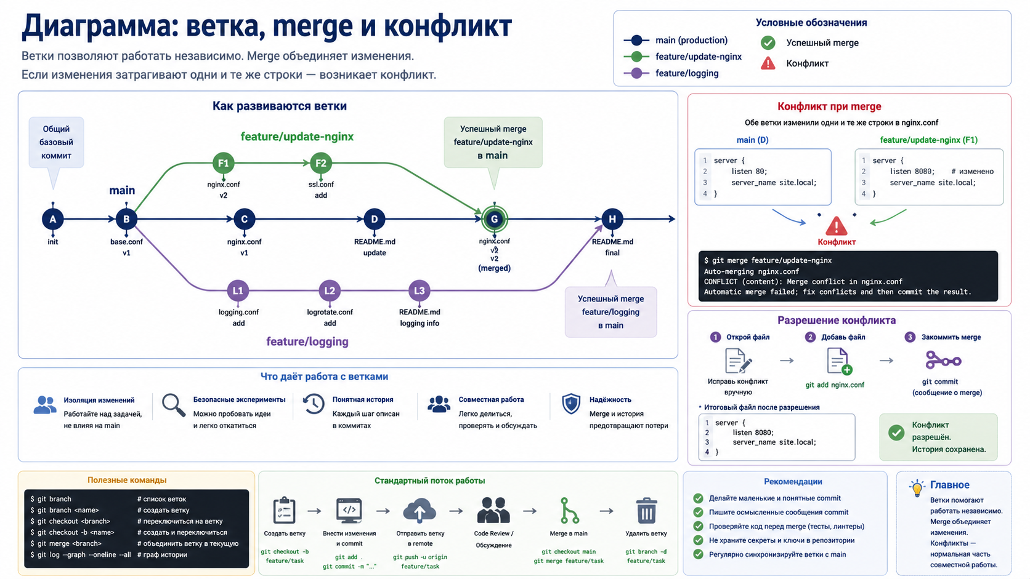
Диаграмма: ветка, merge и конфликт

Slide 39
Конфликт требует осознанного решения
Маркеры конфликта: <<<<<<< HEAD, =======, >>>>>>> test-openvpn-route
HEAD — текущая версия в ветке, куда выполняется merge
Вторая часть — версия из объединяемой ветки
После ручного исправления: git add configs/openvpn/server.conf
Если merge выполнять не следует: git merge --abort

Slide 40
После merge проверяют результат и историю
Команда: git status
Команда: git log --oneline --graph --decorate -10
Команда: git show HEAD
Для OpenVPN пример проверки зависит от режима и файла конфигурации
Главное правило: конфликт считается решенным после проверки синтаксиса и работоспособности итоговой конфигурации

Slide 41
5. .gitignore, конфигурации, документация и Bash-сценарии
.gitignore описывает файлы, которые Git должен не предлагать к добавлению
Он защищает от случайного добавления временных файлов
Он не является механизмом безопасности
Он не действует на файлы, которые уже отслеживаются Git
Для инфраструктурного репозитория .gitignore должен быть написан до первого commit

Slide 42
Пример .gitignore для администратора
Исключить временные файлы редакторов: *~, *.swp
Исключить локальные копии и дампы: *.bak, *.dump
Исключить захваты трафика: *.pcap, *.pcapng
Исключить реальные секреты: .env, secrets/, *.key
Хранить примеры вместо секретов: .env.example и secrets.conf.example

Slide 43
.gitignore не удаляет уже отслеживаемый файл
Если файл уже добавлен в commit, добавление шаблона в .gitignore не остановит его отслеживание
Команда: git rm --cached secrets/client.key
Назначение: убрать файл из индекса Git, но оставить его в рабочем каталоге
Для каталога: git rm -r --cached secrets/
Важно: если это был реальный секрет, он все равно остается в старой истории

Slide 44
Конфигурации нельзя бездумно копировать из /etc
Live-файл может содержать пароль, токен, приватный ключ или внутреннюю адресацию
В репозитории лучше хранить очищенную копию или шаблон
Путь назначения нужно описать в README, например: /etc/nginx/sites-available/app.conf
Перед применением нужна проверка синтаксиса и резервная копия live-файла
Git repository должен быть отделен от действующей конфигурации службы

Slide 45
Git не сохраняет все метаданные системного файла
Git обычно хранит содержимое, путь, символическую ссылку и executable bit
Git обычно не хранит владельца, группу, полный набор Unix permissions, ACL и extended attributes
Git не хранит SELinux context, capabilities и состояние службы
После копирования sshd_config обратно нужны chown, chmod и при необходимости restorecon
Поэтому инструкции применения должны быть частью документации проекта

Slide 46
README должен описывать применение конфигурации
Для каждого файла указать источник и путь назначения
Указать владельца и права: например root:root и 600 для sshd_config
Указать команду проверки: sudo sshd -t или sudo nginx -t
Указать команду применения: reload или restart конкретной службы
Указать способ rollback при неудачной проверке

Slide 47
Структура репозитория должна помогать эксплуатации
configs/nginx, configs/openvpn, configs/systemd — очищенные конфигурации и шаблоны
scripts/server-health.sh и scripts/backup-configs.sh — проверяемые Bash-сценарии
documentation/topology.md, addressing.md, recovery.md — актуальная документация
examples/env.example — пример параметров без реальных секретов
tests/verify-configs.sh — проверки перед commit или перед применением

Slide 48
6. Запрет хранения секретов
Секрет — это данные, которые дают доступ или раскрывают защищенную инфраструктуру
К секретам относятся пароли, токены, приватные ключи, PSK, SNMP Community и Cookie
Секретом может быть не только пароль, но и VPN-профиль с вложенным ключом
После попадания в Git секрет нужно считать скомпрометированным
Удаление строки новым commit не удаляет секрет из предыдущей истории

Slide 49
Копии конфигураций могут раскрывать скрытые секреты
Опасные фрагменты: password=, token=, private-key=, auth-user-pass
Опасные фрагменты: psk=, community=, bindpw=
Конфигурация может раскрыть внутренние IP-адреса, hostnames и структуру сети
Даже очищенный инфраструктурный репозиторий может быть конфиденциальным
Публичным его можно делать только после осознанного review

Slide 50
Поиск секретов перед commit
Простой поиск password недостаточен
Команда: grep -RInE 'password|passwd|token|secret|api[_-]?key|private[_-]?key' .
Назначение: найти типовые имена секретных параметров
Команда: grep -RIn 'BEGIN .*PRIVATE KEY' .
Назначение: найти приватные ключи в PEM-формате

Slide 51
.gitignore не является защитой секретов
Файл из .gitignore можно принудительно добавить командой git add -f
.gitignore защищает от случайности, но не от ошибочного или намеренного действия
Секреты должны физически храниться вне репозитория
В проекте используют placeholders и .example-файлы
Защиту усиливают review, права доступа, secret scan и серверные проверки

Slide 52
Порядок действий после утечки секрета
Сначала отозвать или заменить секрет: пароль, токен, ключ или PSK
Определить, был ли репозиторий отправлен на Remote Repository
Ограничить доступ и проверить журналы использования учетных данных
Удалить секрет из текущих файлов и при необходимости очистить историю
Даже после очистки истории старый секрет нельзя считать безопасным

Slide 53
Файлы-примеры заменяют реальные секреты
Вместо .env хранится .env.example
Вместо client-credentials хранится client-credentials.example
Пример содержимого: VPN_USERNAME=CHANGE_ME и VPN_PASSWORD=CHANGE_ME
В README указывается: cp .env.example .env
Для локального файла с секретом указывается: chmod 600 .env

Slide 54
Доступ к инфраструктурному репозиторию нужно ограничивать
Нужно определить, кто может читать репозиторий
Нужно определить, кто может выполнять push в main
Для важных изменений требуется review или утверждение преподавателя
При увольнении сотрудника или завершении работы доступ должен отзываться
Локальный pre-commit hook полезен, но его можно обойти; серверный контроль надежнее

Slide 55
7. Отличие Git от backup и структура инфраструктурного репозитория
Git хранит историю текстовых артефактов инфраструктуры
Backup хранит данные для восстановления после аварии
Remote Repository помогает совместной работе, но не заменяет backup
Инфраструктурный репозиторий должен быть конфиденциальным техническим документом
PCAP, дампы, ISO, журналы и виртуальные диски обычно не хранят в Git
Хорошая структура репозитория ускоряет диагностику, rollback и передачу дел

Slide 56
Remote Repository: первый push
Команда: git remote add origin ssh://git@git.example.test/linux-infrastructure.git
Назначение: связать локальный репозиторий с удаленным
Проверка адреса: git remote -v
Первый push: git push -u origin main
После -u последующие отправки можно выполнять командой git push

Slide 57
git fetch и git pull нужно различать
git fetch получает данные с Remote Repository, но не меняет текущую ветку автоматически
git pull выполняет fetch и затем интегрирует изменения через merge или rebase
Для новичка безопаснее: git fetch, затем просмотр истории, затем merge
Команда просмотра: git log --oneline --all --graph
Перед pull Working Tree должен быть чистым или осознанно подготовленным

Slide 58
Аннотированный tag отмечает принятую версию
Легкий tag допустим для быстрой отметки, но проверенную версию лучше подписывать описанием
Команда: git tag -a lab6-ok -m 'Lab 6 accepted'
Проверка: git show lab6-ok
Отправка конкретного tag: git push origin lab6-ok
Обычный git push не всегда отправляет все локальные tags

Slide 59
Итоги лекции
Git помогает администратору фиксировать и объяснять изменения в инфраструктуре
Commit сохраняет подготовленное состояние из Staging Area, а не все файлы автоматически
Перед commit нужны status, diff, проверка синтаксиса и осознанный выбор файлов
Восстановление, merge и pull требуют понимания последствий для Working Tree
Секреты, live-конфигурации, метаданные и backup имеют отдельные правила обработки

Slide 60
Контрольные вопросы
Чем Working Tree отличается от Staging Area и Repository?
Почему git add . опасен в инфраструктурном репозитории?
Чем отличаются git diff, git diff --staged и git show HEAD?
Почему .gitignore не защищает секреты?
Какие действия нужно выполнить после попадания секрета в Git?
Почему Remote Repository нельзя считать полноценным backup сервера?

